Slide 1

Chào mừng các em đến với tiết học hôm nay!
Phép trừ các số trong phạm vi 10 000
+ Luyện tập (tr105)

Slide 2
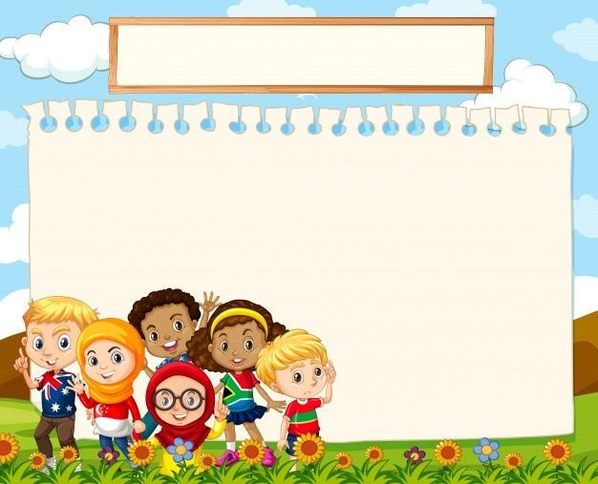
YÊU CẦU CẦN ĐẠT
Biết thực hiện phép trừ các số trong phạm vi 10 000
( bao gồm đặt tính rồi tính đúng).
- Củng cố về ý nghĩa phép trừ qua giải bài toán có lời văn bằng phép trừ.

Slide 3
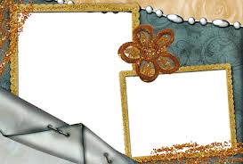



Slide 4

KHÁM PHÁ

Slide 5

Toán
Phép trừ các số trong phạm vi 10 000
+ Luyện tập

Slide 6
8652 – 3917 = ?
8652
3917
* 2 không trừ được 7, lấy 12 trừ 7 bằng 5, viết 5 nhớ 1.
_
* 1 thêm 1 bằng 2; 5 trừ 2 bằng 3, viết 3.
4
7
3
5
* 6 không trừ được 9, lấy 16 trừ 9 bằng 7, viết 7 nhớ 1.
* 3 thêm 1 bằng 4; 8 trừ 4 bằng 4, viết 4.
8652 – 3917 = 4735

Slide 7
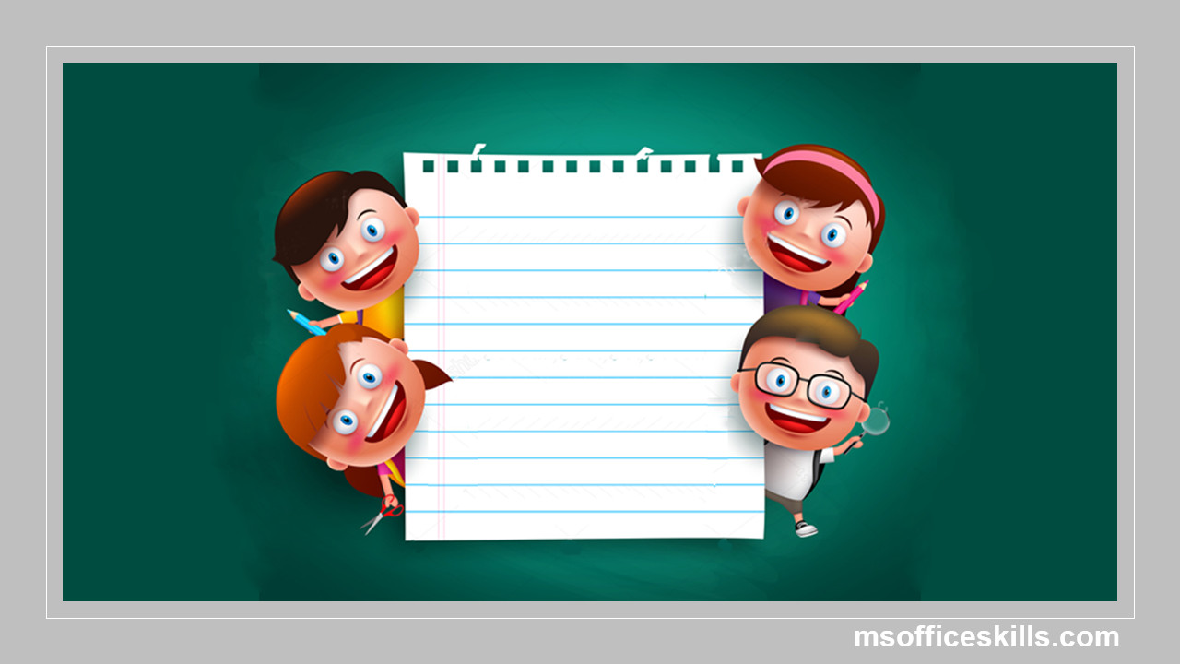
THỰC HÀNH

Slide 8


Slide 9

Vòng 1:
KHỞI ĐỘNG

Slide 10
Bài 1 :Tính
_
6385
2927
7563
4908
_
3561
924
_
_
8090
7131
3458
2655
959
2637

Slide 11
Vòng 2:
VƯỢT CHƯỚNG
NGẠI VẬT

Slide 12
Bài 2
Đặt tính rồi tính:
a) 5 482 – 1 956 8 695 – 2 772
5 482
1 956
3 526
8 695
2 772
5 923
-
-
b) 9 996 – 6 669 2 340 - 512
9 996
6 669
3 327
_
2 340
512
1 828
_

Slide 13
Vòng 3:
TĂNG TỐC

Slide 14

Bài 3: Một cửa hàng có 4283 m vải, đã bán được 1635 m
vải. Hỏi cửa hàng còn lại bao nhiêu mét vải ?
Tóm tắt:
Có : 4283 m
Đã bán : 1635 m
Còn lại : …. m ?
Bài giải:
Số mét vải cửa hàng còn lại là:
4283 – 1635 = 2648 (m)
Đáp số: 2648 m vải

Slide 15
Vòng 4:
VỀ ĐÍCH

Slide 16
Bài 1+2 ( 105) Tính nhẩm:
a, 8000 – 5000 = ?
Nhẩm: 8 nghìn – 5 nghìn = 3 nghìn
Vậy: 8000 – 5000 = 3000
8000
10000 – 8000 =
2000
9000 – 1000 =
Mẫu:b,
5700 – 200 = 5500
8400 – 3000 = 5400
7300
3100
7800 – 500 = 4100 – 1000 =
9500 – 100 = 5800 – 5000 =
9400
800

Slide 17


Slide 18
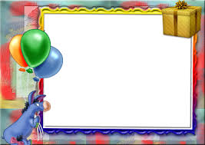
Vận dụng
Khi thực hiện phép trừ số có 4 chữ số cần những bước nào?
Bước 1: Đặt tính
Bước 2: Tính ( thực hiện từ phải sang trái).

Slide 19
ĐỊNH HƯỚNG HỌC TẬP TIẾP THEO
Chuẩn bị bài sau: Luyện tập chung (tr106)

Slide 20
YÊU CẦU CẦN ĐẠT
Biết thực hiện phép trừ các số trong phạm vi 10 000
( bao gồm đặt tính rồi tính đúng).
- Củng cố về ý nghĩa phép trừ qua giải bài toán có lời văn bằng phép trừ.

Slide 21

CHÀO CÁC EM TIẾT HỌC ĐÃ KẾT THÚC RỒI !

